Slide 1
المستودع الرقمي لجامعة بغداد
نحو بيئة اكاديمية مفتوحة ومستدامة
م.م.هديل فاضل الربيعي

Slide 2
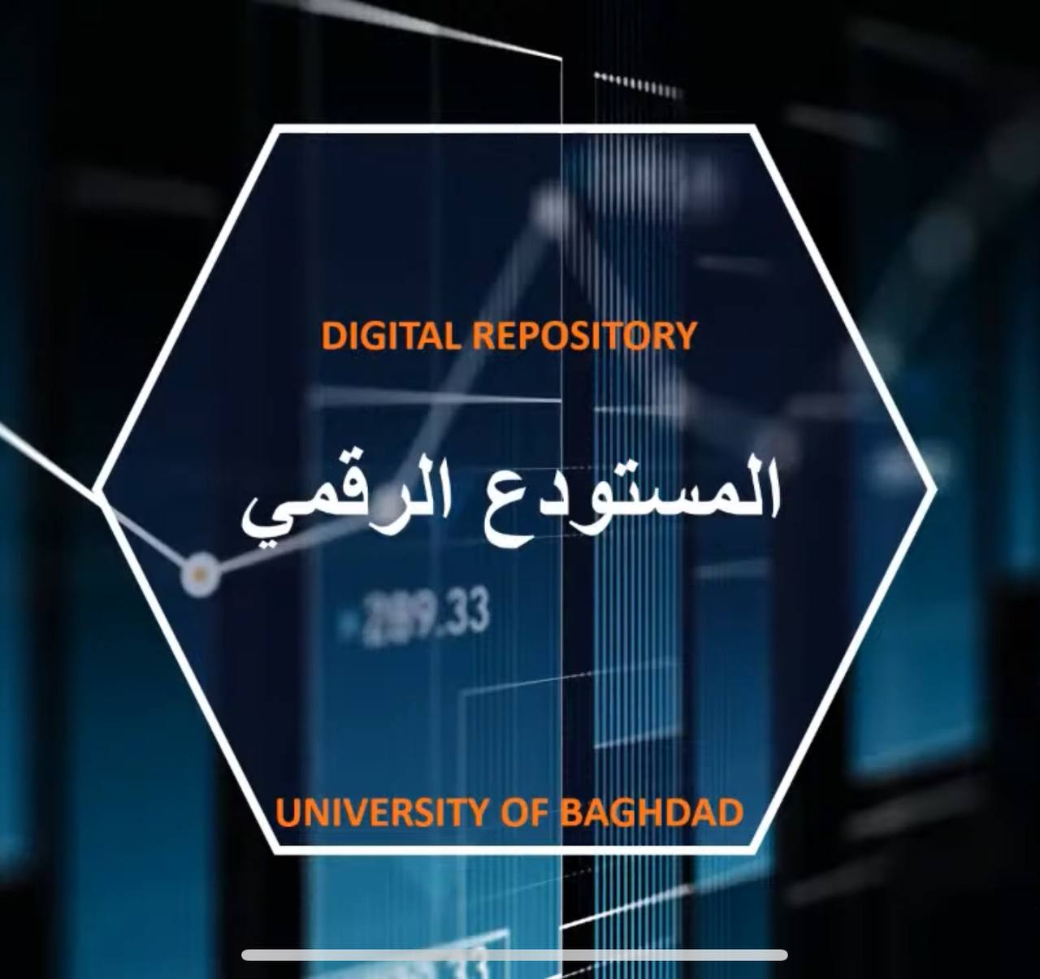

Slide 3
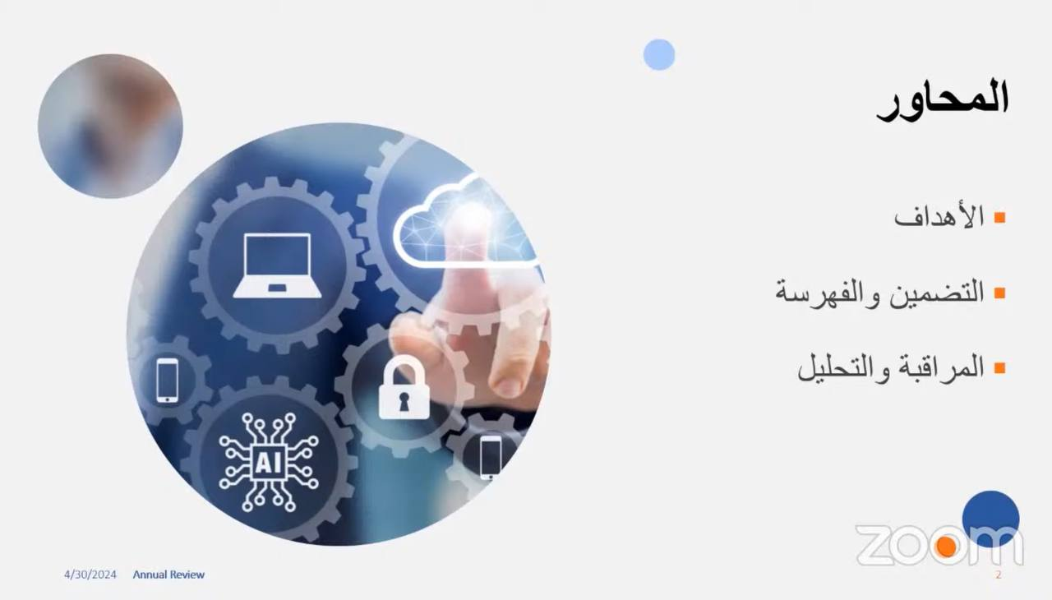


Slide 4
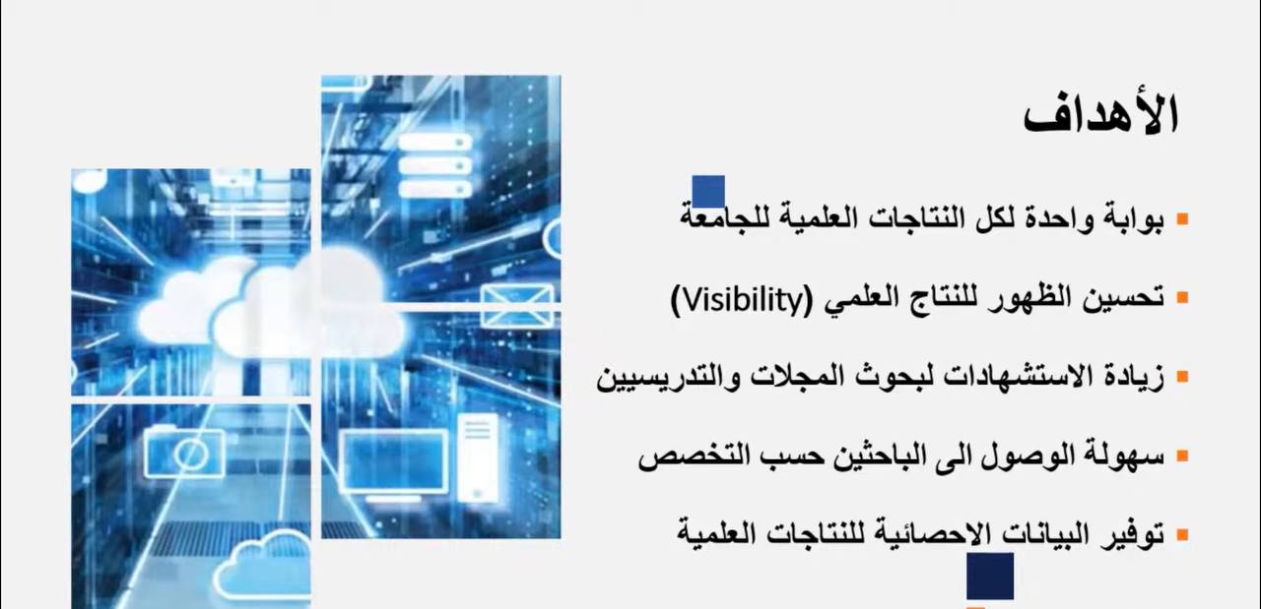

Slide 5


Slide 6


Slide 7
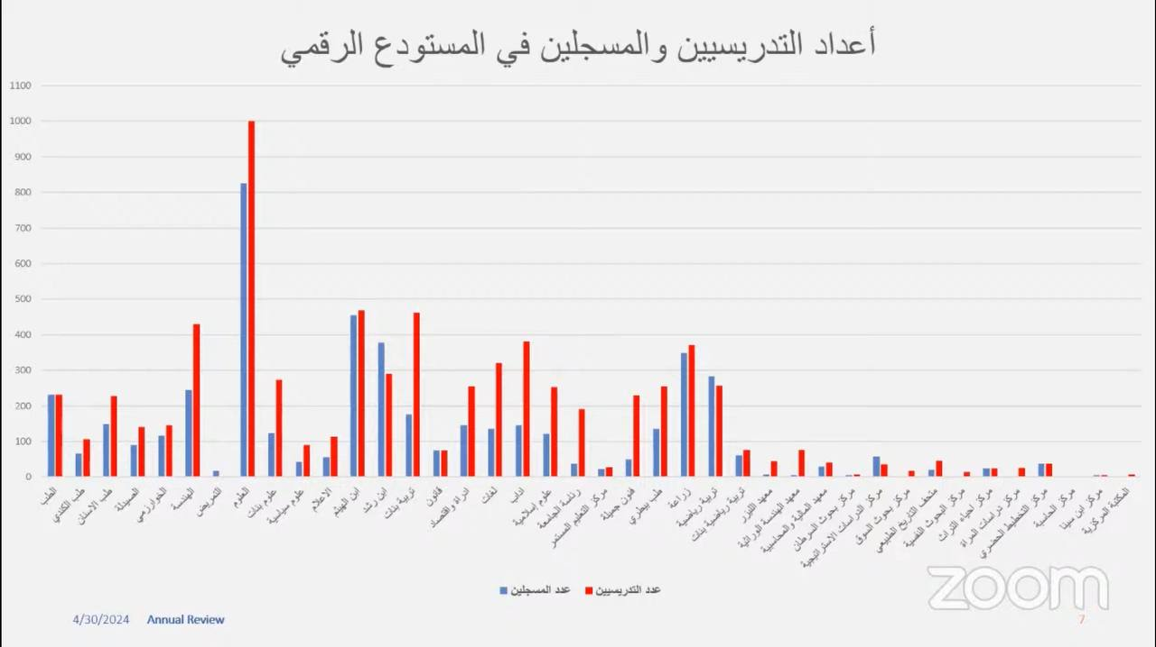

Slide 8
كيفية انشاء ملف شخصي داخل المستودع

Slide 9
